Slide 2
5
斑尼想要什么
Rod Theodorou
Jeffrey Reid

Slide 3
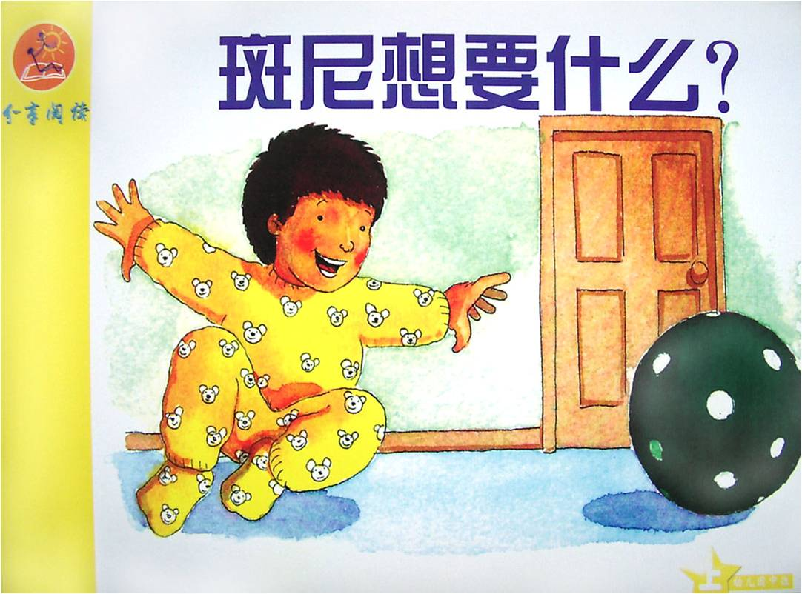

Slide 4
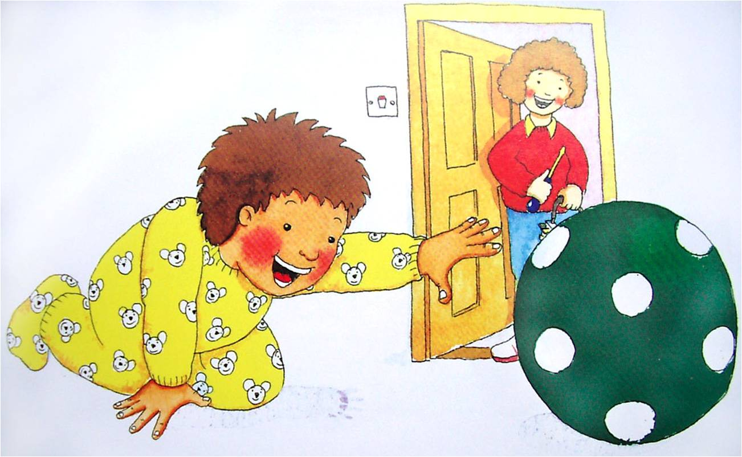
斑尼想要大皮球。
1

Slide 5
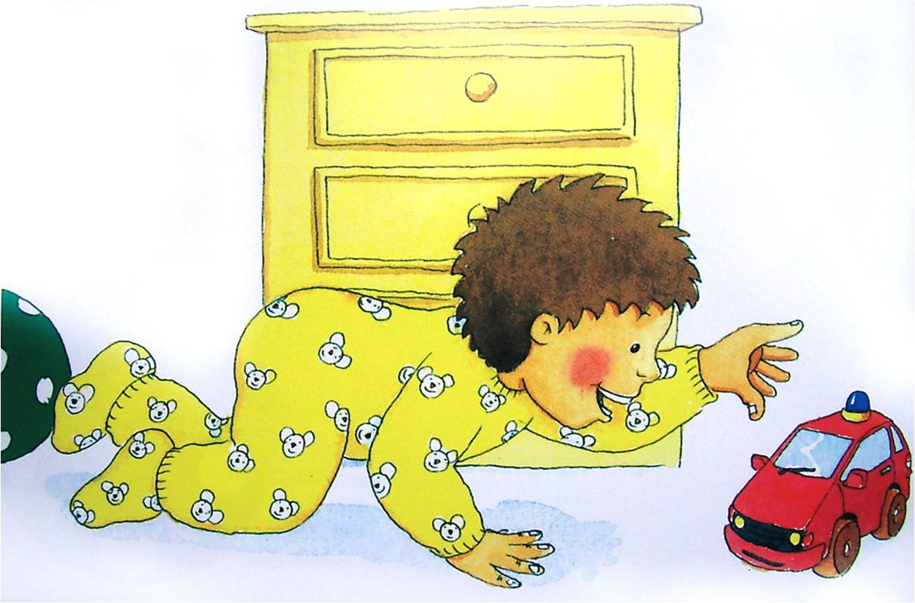
斑尼想要小汽车。
2

Slide 6
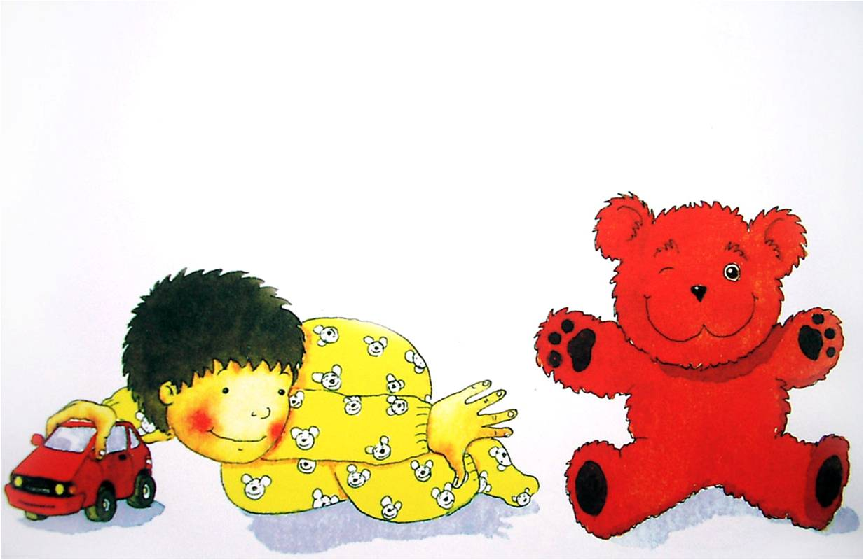
斑尼想要毛毛熊。
3

Slide 7
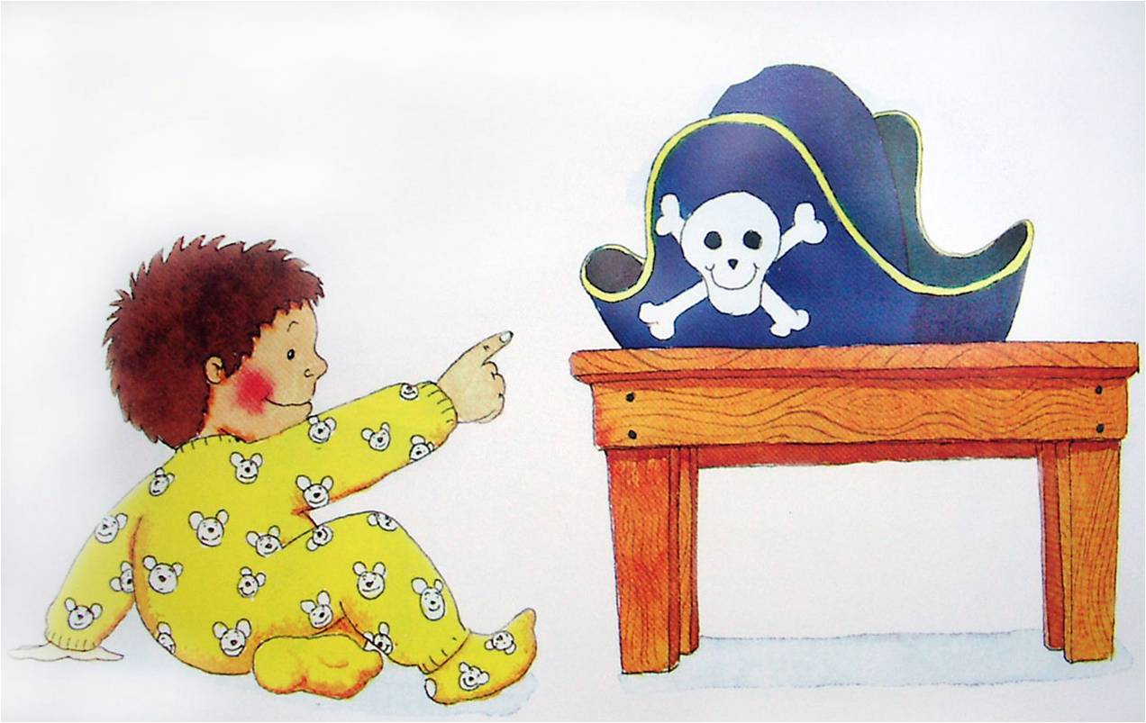
斑尼想要蓝帽子。
4

Slide 8
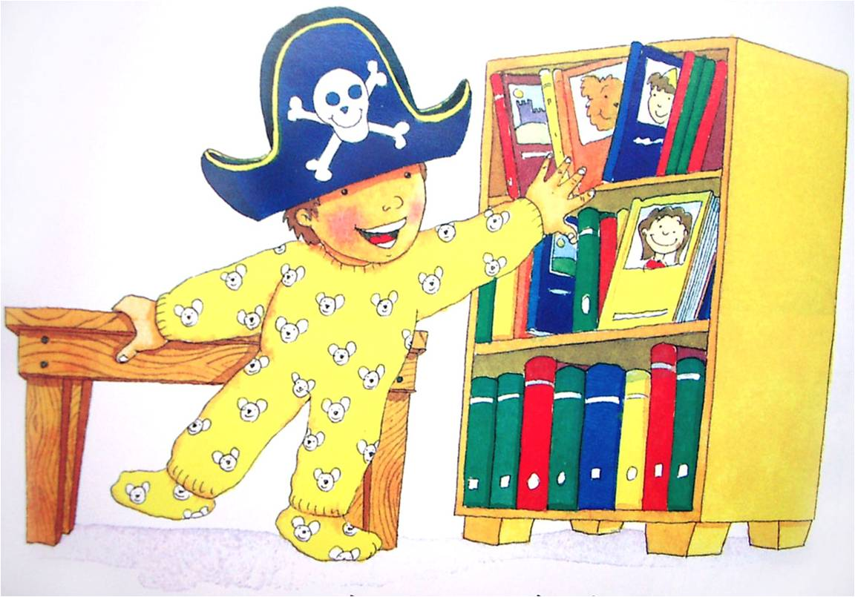
斑尼想要故事书。
5

Slide 9
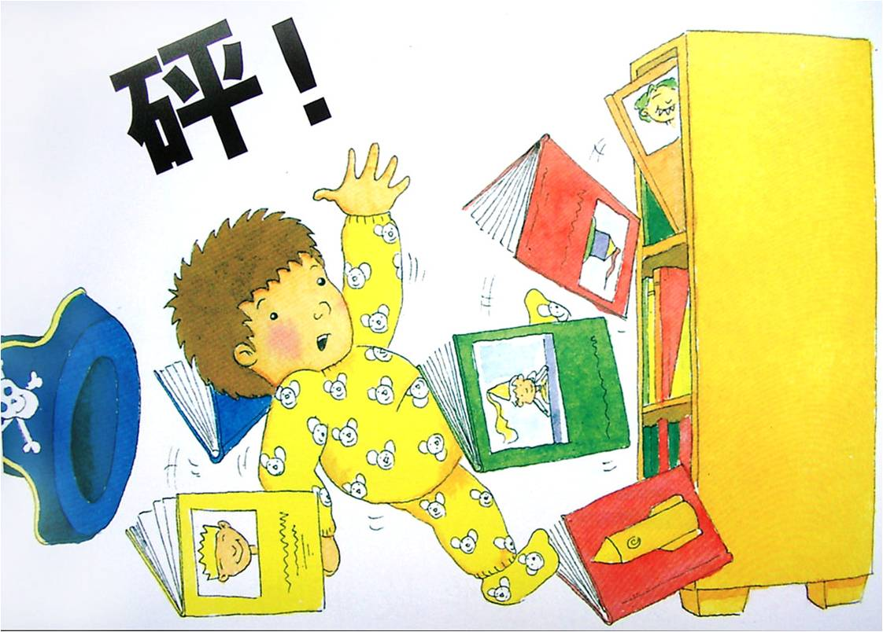

Slide 10
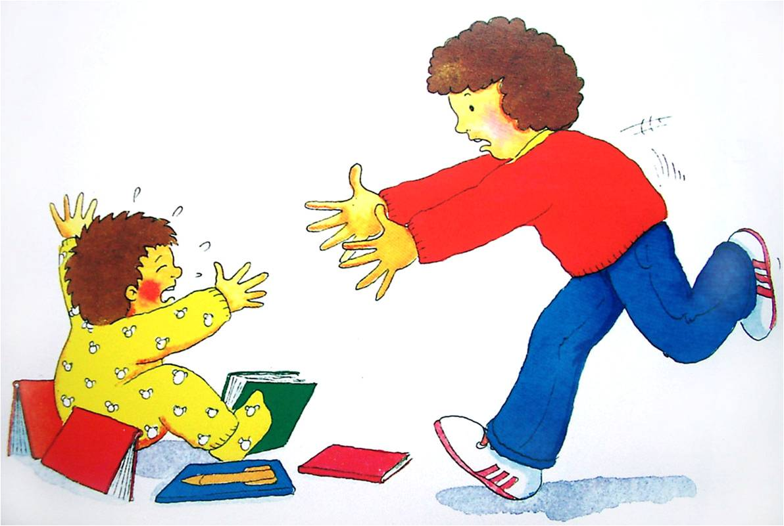
斑尼想要找妈妈。
7

